Slide 1

Курсовая работа
По ПМ.02 Разработка и администрирование баз данных
Тема: «Автоматизация рабочего места менеджера автошколы»
Сделал: Денисов М. В.
Группа: П1-18

Slide 2






Инструменты
1. Визуальная часть: Fyne
2.Логическая часть: Golang
3.Серверная часть: MySQL
4. IDE: Atom

Slide 3

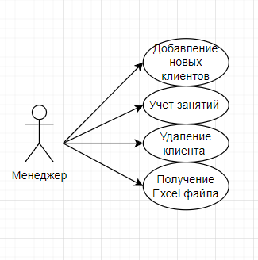
Диаграмма прецедентов

Slide 4
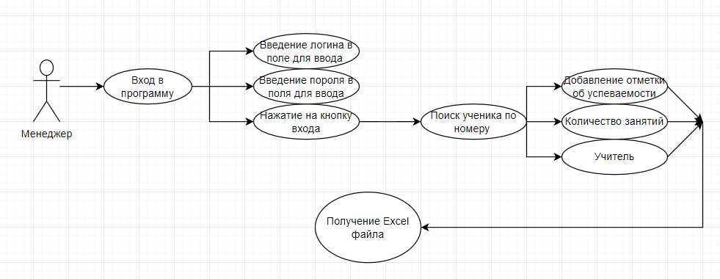
Сценарий использования приложения

Slide 5
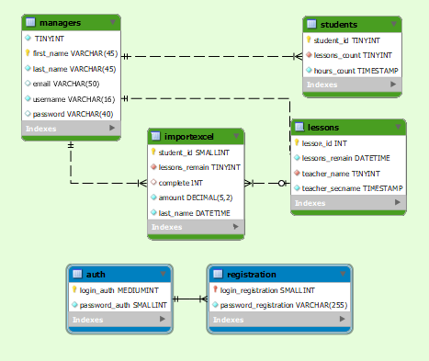
Схема базы данных

Slide 6
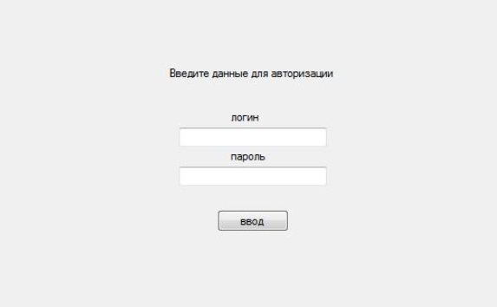
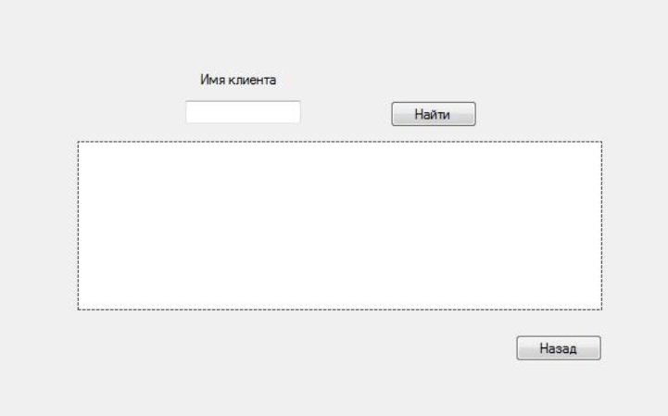
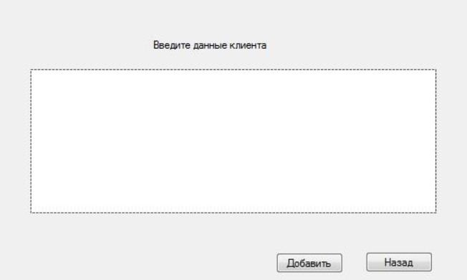
Интерфейс приложения

Slide 7
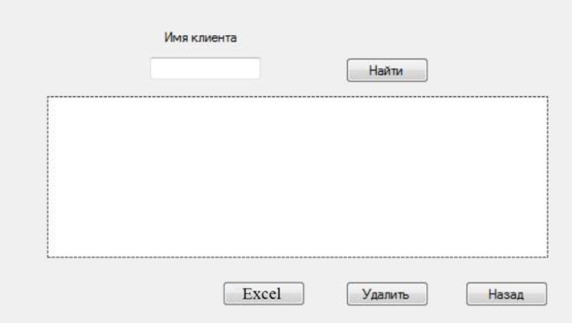


Возможность получить Excel файл
У вас есть замечательная возможность получить образцовый вид данных в виде Excel,
для этого всего лишь нужно нажать на кнопку

Slide 8
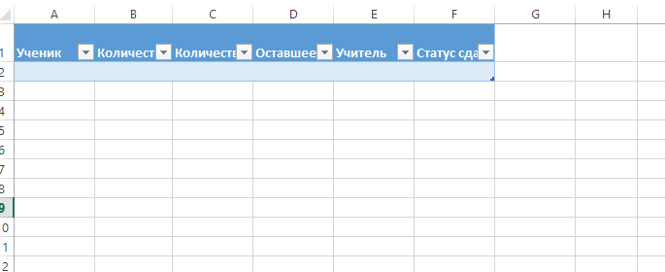
Пример Excel файла
Так как я не ввёл никаких данных, нам ничего не выдалось, но будьте уверены ваши данные не пропадут

Slide 9
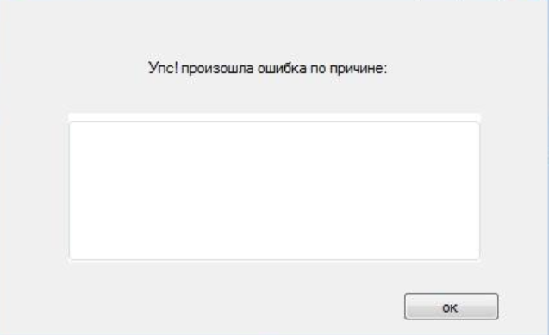
Так-же в нашей программе предусмотрена система выдачи ошибки
Только вот из-за не понимания, как определить какая ошибка вылезет, графа с названием ошибки пустая

Slide 10
Спасибо за внимание

